Slide 1
운영체제 과제3
20193050509 이현수

Slide 2
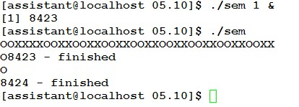
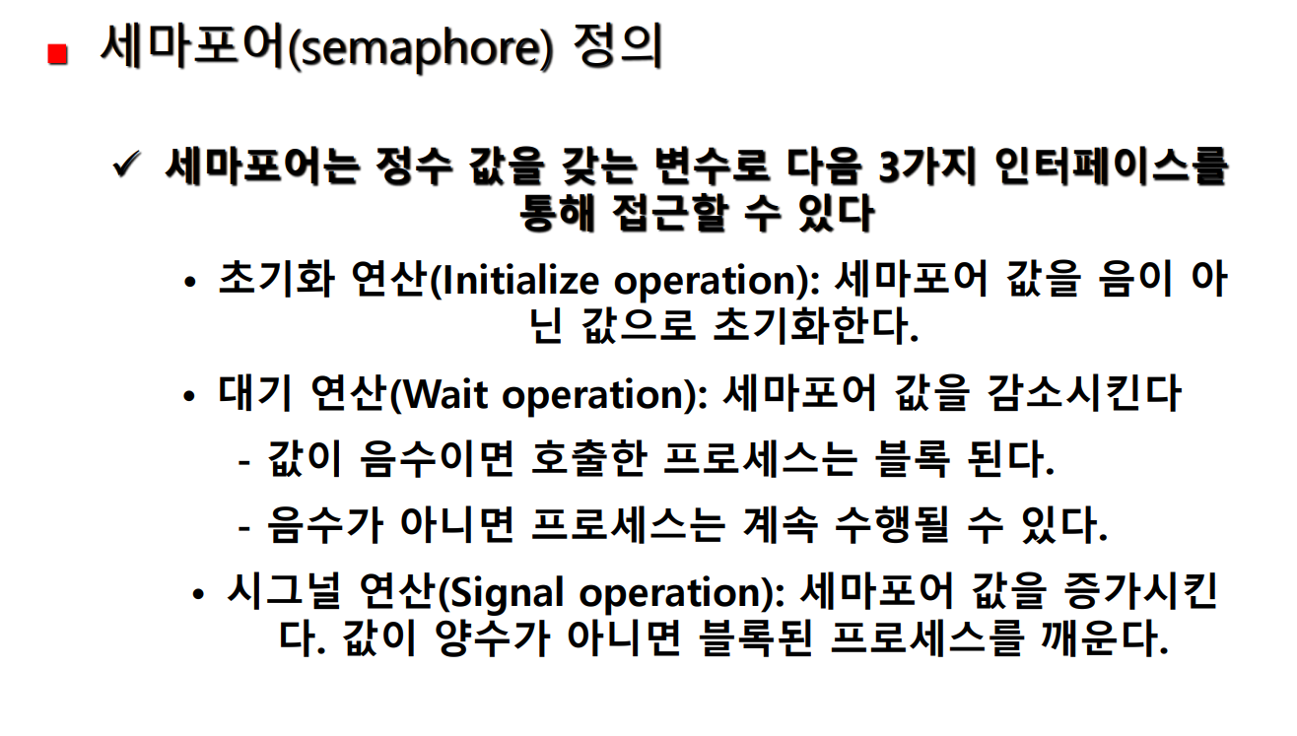
문제
아래 프로그램은 바이너리 세마포어에서 P와 V 연산을 이용한 동기화의 예이다.
2개의 다른 문자를 출력해가면서 임계영역(Critical region)에 진입하고 나가는 사실을 표시한다. 매개변수를 전달받고 실행한 프로그램은 임계영역에 진입하고 나갈 때 X를 출력한다. 다르게 실행한 프로그램은 임계영역에 진입하고 나갈 때 O 를 출력한다.
주어진 시간에 단 하나의 프로세스만이 임계영역에 진입할 수 있기 때문에 모든 O와 X는 쌍으로 나타나야 한다. (예제에서는 OO와 XX를 각각 10번)
프로그램이 제대로 수행된 결과 예는 다음과 같다.
2개의 다른 문자를 출력해가면서 임계영역에 진입하고 나가는 사실을 표시.
주어진 시간에 단 하나의 프로세스만이 임계영역에 진입할 수 있기 때문에 모든 O와 X는 쌍으로 출력.
위와 같이 세마포어를 이용한 임계영역 동기화가 잘 되도록 semaphore_p 와 semaphore_v 함수 코드를 완성시켜서 프로그램을 실행시켜보시오.

Slide 3
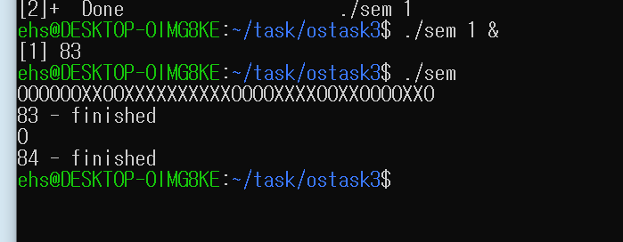
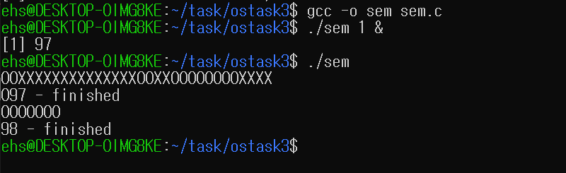
실행결과
‘X’ 출력, 83
‘O’ 출력, 84

Slide 4
흐름도
Main함수 시작
세마포어 생성
semget
세마포어 초기화 연산 set_semvalue
For 반복문
세마포어 삭제del_semvalue
Main함수 종료
세마포어 획득
Semaphore_p
op_char 출력
op_char 출력
세마포어 반납Semaphore_v

Slide 5
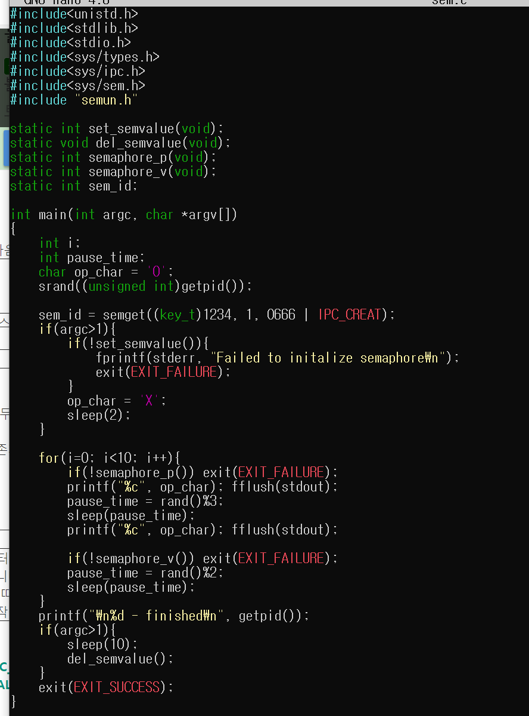
#include <sys/types.h> #include <sys/ipc.h> #include <sys/sem.h>
-> 세마포어 관련 함수를 사용하기 위해 선언하는 헤더파일들.
Argc가 1보다 크지 않으면 op_char 값은 ‘O’
세마포어 생성 int semget(key_t key, int nsems, int semflg);
새로운 세마포어를 생성하거나 기존 세마포어의 세마포어 키를 구한다.
호출 성공시 semid라는 세마포어 식별자를 반환합니다.
- key : 세마포어를 식별하는 키입니다.
- nsems : 세마포어 자원의 갯수를 의미합니다.
- semflg : 세마포어 동작옵션인데요. IPC_CREAT과 IPC_EXCL 두개가 존재합니다.
IPC_CREAT: 새로운 세마포어를 만듭니다.
IPC_EXCL : IPC_CREAT과 같이 사용하는데, 이미 세마포어가 존재할 경우 Error를 반환합니다.
Argc가 1보다 크면 set_semvalue()를 호출
Argc가 1보다 크면 op_char 값은 ‘X’
For반복문으로 10번 반복한다.
Semaphore_p()
op_char 출력
Sleep(pause_time) → 0~2초 sleep
op_char 출력
Semaphore_v()
Sleep(pause_time) → 0~1초 sleep
<-임계영역
Argc가 1보다 클때만 del_semvalue() 호출

Slide 6
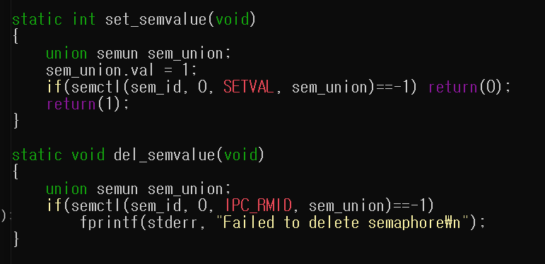
세마포어를 알려진 값으로 초기화.
이 코드에서는 1로 초기화.
(세마포어는 0 또는 양수 값으로 초기화)
세마포어 식별자를 삭제함.
int semctl(int semid, int semnum, int cmd, ...);
세마포어 정보를 직접 제어하게 해주는 시스템 콜.
- semid: 세마포어의 식별자입니다. semget으로부터 나온 id값.
- semnum : semaphore 집합에서 표현되는 일종의 인덱스. 세마포어 번호.
- cmd : 세마포어를 제어할 수 있는 command. 이것에 따라 semctl이 3개의 인자를 갖느냐, 4개의 인자를 갖느냐가 결정.
SETVAL 세마포어를 알려진 값으로 초기화하는데 사용. IPC_RMID 더 이상 필요하지 않을 때 세마포어 식별자를 삭제하는 데 사용.
- union semun : cmd에 의해 4번째 인자가 쓰일때 여러분이 작성하는 프로그램에서는 아래의 union을 정의해주어야합니다.

Slide 7
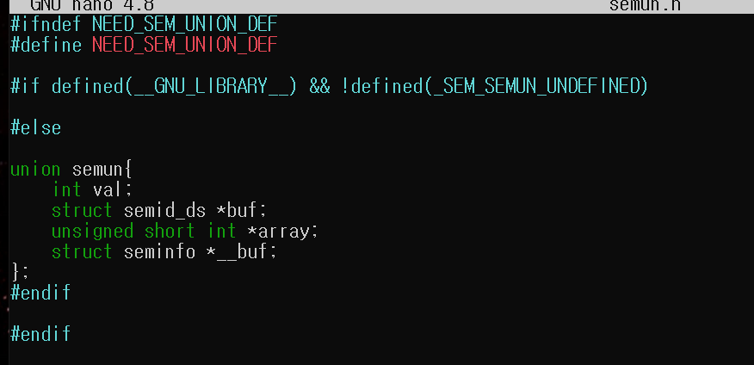
semun.h
공용체는 구조체처럼 사용할 수 있다.
다만 다른점은 메모리공간을 공용으로 사용한다.
세마포어 정수값

Slide 8
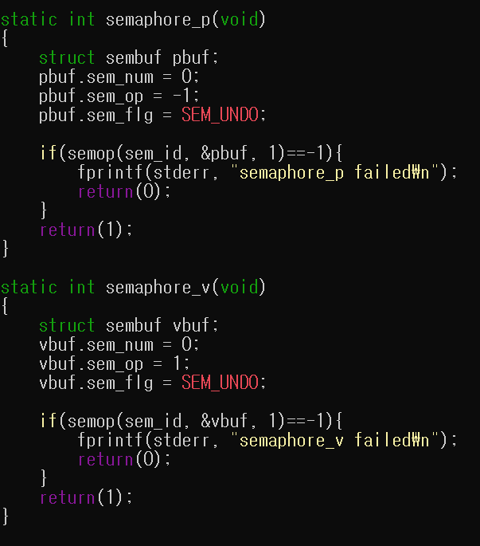
semWait 연산
int semop(int semid, struct sembuf *spos, size_t nsops);
세마포어의 값을 변경. 값을 증가, 감소시킨다.
Semid : 시스템에서 세머포어를 식별하는 집합 번호로 semget에서 받은 semid를 사용.
Spos : sembuf라는 구조체 포인터.
Nsops : 변경하려는 세마포어 개수로 변경하려는 세마포어 개수가 여러 개일 때 사용합니다.
구조체 sembuf - 3가지 필드로 구성
unsigned short sem_num; /* semaphore number */ short sem_op; /* semaphore operation */ short sem_flg; /* operation flags */
sem_num은 세마포어 번호
sem_op는 증감값. 이는 원자적으로 처리.
sem_flg는 옵션.
-IPC_NOWAIT : 호출 즉시 실행하지 못했을 경우 기다리지 않고 실패로 바로 복귀합니다.
-SEM_UNDO : 프로세스가 종료되면 시스템에서 세마포어 설정을 원래 상 태로 되돌립니다. 그러므로 보통 이 옵션을 사용합니다.
semSignal 연산

